Slide 1
Audit Carrefour
Magasin: Salambo
M Souheil DRAOUI
Mme Imen SLITI
29 Mai 2019

Slide 2
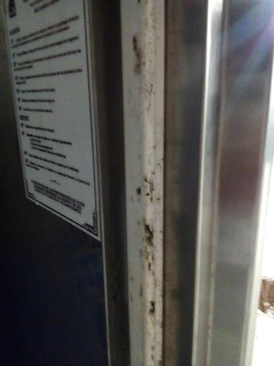
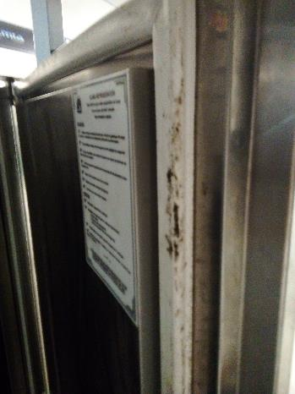
Présence de piqures de moisissure sur les jointures des armoires froides de stockage (FLEG et PLS).

Slide 3
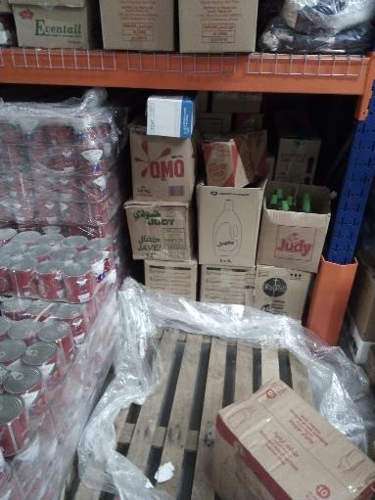
Réserve PGC: Stockage simultané des produits de nettoyage avec les produits alimentaires.

Slide 4
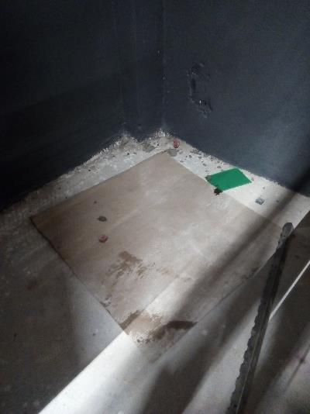
Réserve PGC: Présence de raticide libre au niveau de la réserve. Demander au prestataire de placer les raticides dans les portes appâts.

Slide 5
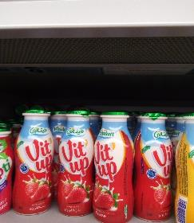
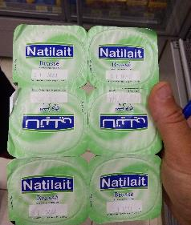
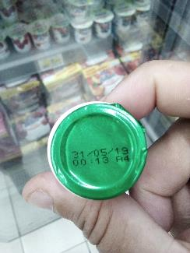
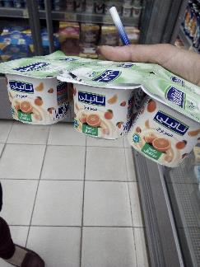
PLS: Présence de deux lots de yaourts "Vit up" et « Natilait Brassé » dont les DLC étaient le 31/05/19 (retrait DLC-2).

Slide 6
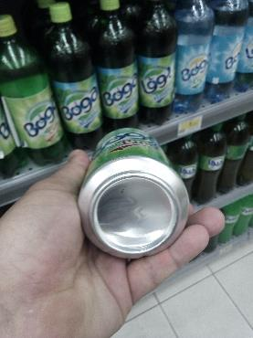
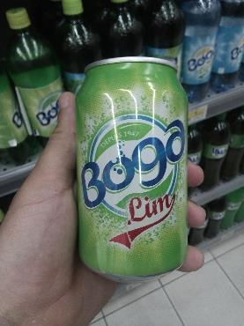
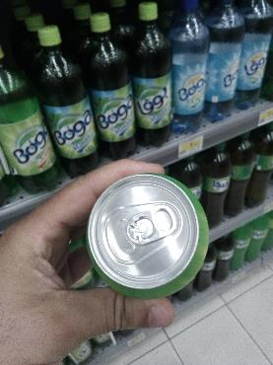
PGC: Présence d'une canette "Boga" dont les mentions légales (DF, DLC et N°Lot) étaient absentes.

Slide 7
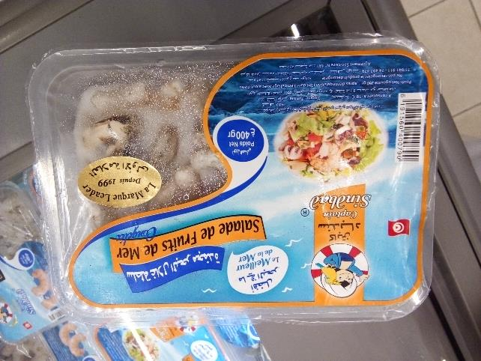
PLS: Présence d'une barquette de salade de fruits de mer dont les mentions légales (DF, DLC et N°Lot) étaient absentes.

Slide 8
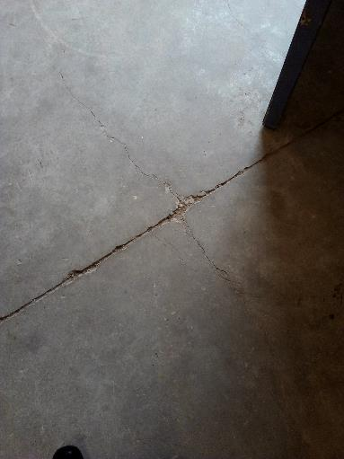
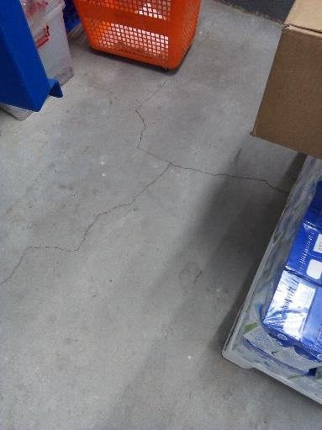
Réception: Le sol au niveau de la réception était fissuré.

Slide 9
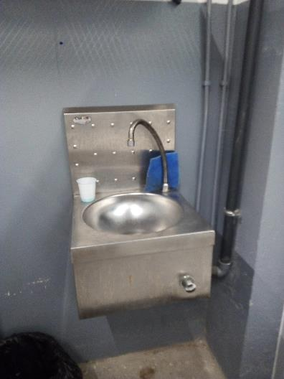
Absence de distributeur papier et du distributeur savon liquide au niveau du poste lave mains de la salle de pause.

Slide 10
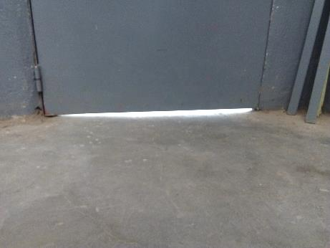
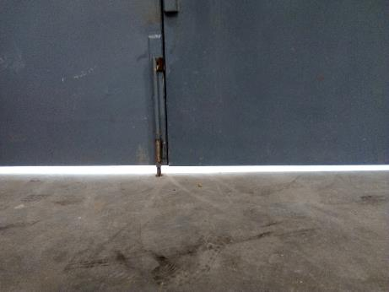
L'étanchéité des deux portes situées au niveau de la réception était manquante.

Slide 11
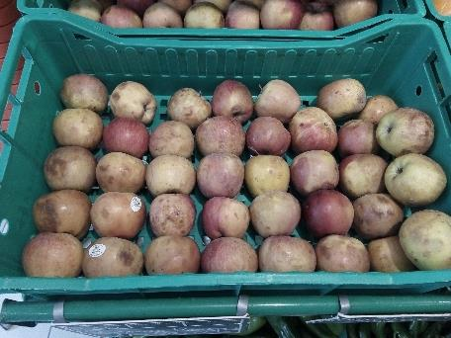
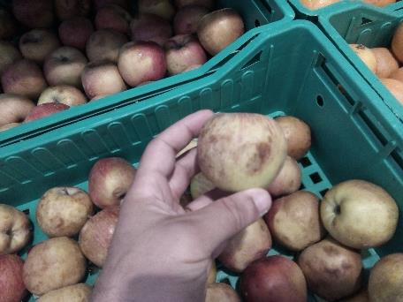
La fraicheur des pommes exposées n’était pas satisfaisante.

